Slide 1
БЮДЖЕТНІ ЗАПИТИ НА 2024 РІК
СВЯТОШИНСЬКА РАЙОННА В МІСТІ КИЄВІ ДЕРЖАВНА АДМІНІСТРАЦІЯ

Slide 2
ДИНАМІКА ТА СТРУКТУРА ВИДАТКІВ
2023-2024 роки

Slide 3
ДИНАМІКА ТА СТРУКТУРА ВИДАТКІВ
2023-2024 роки
12,0
263,0
ЗАГАЛЬНИЙ ОБСЯГ ВИДАТКІВ, МЛН. ГРН

Slide 4
ДИНАМІКА ТА СТРУКТУРА ВИДАТКІВ
2023-2024 роки
СПЕЦІАЛЬНИЙ ФОНД (ВИДАТКИ РОЗВИТКУ), МЛН. ГРН

Slide 5
ДИНАМІКА ТА СТРУКТУРА ВИДАТКІВ
ЗАГАЛЬНИЙ ФОНД (ПРОЄКТ 2024)

Slide 6
ДИНАМІКА ТА СТРУКТУРА ВИДАТКІВ
2021-2022 роки
СПЕЦІАЛЬНИЙ ФОНД (ПРОЄКТ 2024)

Slide 7
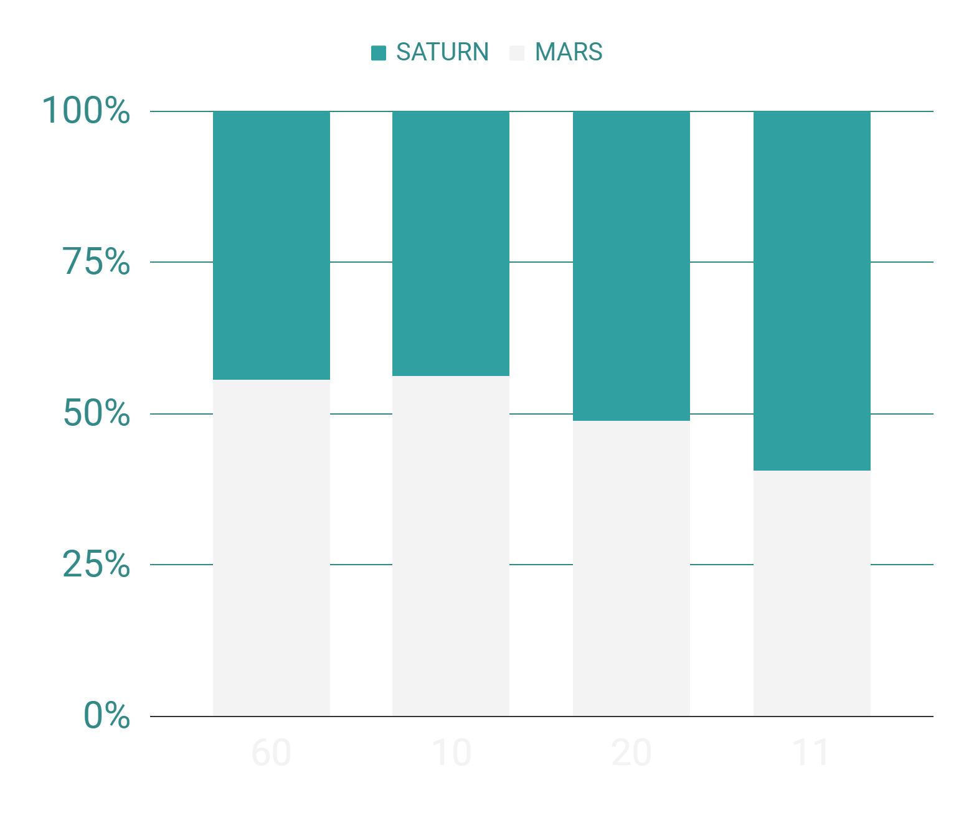
ОСВІТА
2023-2024 роки

Slide 8
ОСВІТА
2023-2024 роки
150
НАВЧАЛЬНИХ ЗАКЛАДІВ
64789
КІЛЬКІСТЬ ДІТЕЙ/ УЧНІВ
59
ДОШКІЛЬНА ОСВІТА
11609
ДІТЕЙ
40
ЗАГАЛЬНА СЕРЕДНЯ ОСВІТА
33527
УЧНІВ
6
ПОЗАШКІЛЬНА ОСВІТА
10925
ДІТЕЙ
5
МИСТЕЦЬКА ОСВІТА
2105
УЧНІВ
2
ІРЦ №8, МНВК
2605
ДІТЕЙ
37
ІНШІ ФОРМИ ВЛАСНОСТІ
4018
УЧНІВ І ДІТЕЙ

Slide 9
ОСВІТА
2023-2024 роки
ДИНАМІКА ПЛАНОВИХ ОБСЯГІВ ВИДАТКІВ
ЗАГАЛЬНОГО ФОНДУ, МЛН. ГРН

Slide 10
ОСВІТА
2023-2024 роки
ДИНАМІКА ПЛАНОВИХ ОБСЯГІВ ВИДАТКІВ
СПЕЦІАЛЬНОГО ФОНДУ, МЛН. ГРН

Slide 11
КУЛЬТУРА І МИСТЕЦТВО
2023-2024 роки

Slide 12
КУЛЬТУРА І МИСТЕЦТВО
2023-2024 роки
БІБЛІОТЕКИ
ЦК «СВЯТОШИН»
10
УСТАНОВ
13
КОЛЕКТИВІВ
34 925
ЧИТАЧІВ
60 000
ВІДВІДУВАЧІВ
628 550
КНИГОВИДАЧІ
41
ХУДОЖНІ АМАТОРИ

Slide 13
КУЛЬТУРА І МИСТЕЦТВО
2023-2024 роки
ДИНАМІКА ПЛАНОВИХ ОБСЯГІВ ВИДАТКІВ
ЗАГАЛЬНОГО ФОНДУ, МЛН. ГРН

Slide 14
КУЛЬТУРА І МИСТЕЦТВО
2023-2024 роки
ДИНАМІКА ПЛАНОВИХ ОБСЯГІВ ВИДАТКІВ
СПЕЦІАЛЬНОГО ФОНДУ, МЛН. ГРН

Slide 15
ФІЗИЧНА КУЛЬТУРА ТА СПОРТ
2023-2024 роки

Slide 16
ФІЗИЧНА КУЛЬТУРА І СПОРТ
2023-2024 роки
ДЮСШ
4
УСТАНОВИ
2386
УЧНІВ
612
ПРИЗЕРІВ РЕГІОНАЛЬНИХ СПОРТИВНИХ ЗМАГАНЬ
72
МАЙСТРІВ/КАНДИДАТІВ У МАЙСТРИ СПОРТУ

Slide 17
ФІЗИЧНА КУЛЬТУРА І СПОРТ
2023-2024 роки
ДИНАМІКА ПЛАНОВИХ ОБСЯГІВ ВИДАТКІВ
ЗАГАЛЬНОГО ФОНДУ, МЛН. ГРН

Slide 18
ФІЗИЧНА КУЛЬТУРА І СПОРТ
2023-2024 роки
ДИНАМІКА ПЛАНОВИХ ОБСЯГІВ ВИДАТКІВ
СПЕЦІАЛЬНОГО ФОНДУ, МЛН. ГРН

Slide 19
МОЛОДІЖНІ ПРОГРАМИ
2023-2024 роки

Slide 20
МОЛОДІЖНІ ПРОГРАМИ
2023-2024 роки
ПІДЛІТКОВІ КЛУБИ
22
КЛУБИ
2860
ДІТЕЙ
10
КЛУБІВ - ЦЕНТРАЛІЗОВАНА СИСТЕМА ПІДЛІТКОВИХ КЛУБІВ «СПОРТ ДЛЯ ВСІХ»
12
КЛУБІВ - ЦЕНТРАЛІЗОВАНА СИСТЕМА ПІДЛІТКОВИХ КЛУБІВ «ЩАСЛИВЕ ДИТИНСТВО»

Slide 21
МОЛОДІЖНІ ПРОГРАМИ
2023-2024 роки
ДИНАМІКА ПЛАНОВИХ ОБСЯГІВ ВИДАТКІВ
ЗАГАЛЬНОГО ФОНДУ, МЛН. ГРН

Slide 22
МОЛОДІЖНІ ПРОГРАМИ
2023-2024 роки
ДИНАМІКА ПЛАНОВИХ ОБСЯГІВ ВИДАТКІВ
СПЕЦІАЛЬНОГО ФОНДУ, МЛН. ГРН

Slide 23
СОЦІАЛЬНИЙ ЗАХИСТ
2023-2024 роки

Slide 24
СОЦІАЛЬНИЙ ЗАХИСТ
2023-2024 роки
МІСЬКІ ЦІЛЬОВІ ПРОГРАМИ
ТУРБОТА. НАЗУСТРІЧ КИЯНАМ
СОЦІАЛЬНЕ ПАРТНЕРСТВО
59
ПРАЦІВНИКІВ, ЗАДІЯНИХ У ГРОМАДСЬКИХ РОБОТАХ
12
ЗАХОДІВ
ЦЕНТР У СПРАВАХ СІМ’Ї ТА ЖІНОК «РОДИННИЙ ДІМ»
4 725
ВІДВІДУВАНЬ
2 250
КОРИСТУВАЧІВ
ЦЕНТР КОМПЛЕКСНОЇ РЕАБІЛІТАЦІЇ ДЛЯ ОСІБ З ІНВАЛІДНІСТЮ
84
ДІТЕЙ
ЦЕНТР СОЦІАЛЬНИХ СЛУЖБ
8 000
ОСІБ, ЯКІ ОТРИМАЛИ СОЦІАЛЬНІ ПОСЛУГИ
2 500
СІМЕЙ, ЯКІ ОПИНИЛИСЬ У СКЛАДНИХ ЖИТТЄВИХ ОБСТАВИНАХ

Slide 25
СОЦІАЛЬНИЙ ЗАХИСТ
2023-2024 роки
ДИНАМІКА ПЛАНОВИХ ОБСЯГІВ ВИДАТКІВ
ЗАГАЛЬНОГО ФОНДУ, МЛН. ГРН

Slide 26
СОЦІАЛЬНИЙ ЗАХИСТ
2023-2024 роки
ДИНАМІКА ПЛАНОВИХ ОБСЯГІВ ВИДАТКІВ
СПЕЦІАЛЬНОГО ФОНДУ, МЛН. ГРН

Slide 27
ЖИТЛОВО-КОМУНАЛЬНЕ ГОСПОДАРСТВО
2023-2024 роки

Slide 28
ЖИТЛОВО-КОМУНАЛЬНЕ ГОСПОДАРСТВО
на 2024 рік
БУДИНКИ СВЯТОШИНСЬКОГО РАЙОНУ
719
БУДИНКИ КОМУНАЛЬНОЇ ВЛАСНОСТІ
110
БУДИНКИ ЖБК
126
БУДИНКИ ОСББ
3565
ВСЬОГО
33
ВІДОМЧІ БУДИНКИ
65
ІНВЕСТИЦІЙНІ БУДИНКИ
33
ГУРТОЖИТКИ
2479
ПРИВАТНІ БУДИНКИ

Slide 29
ЖИТЛОВО-КОМУНАЛЬНЕ ГОСПОДАРСТВО
2023-2024 роки
ДИНАМІКА ПЛАНОВИХ ОБСЯГІВ ВИДАТКІВ
ЗАГАЛЬНОГО ФОНДУ, МЛН. ГРН

Slide 30
ЖИТЛОВО-КОМУНАЛЬНЕ ГОСПОДАРСТВО
2023-2024 роки
ДИНАМІКА ПЛАНОВИХ ОБСЯГІВ ВИДАТКІВ
СПЕЦІАЛЬНОГО ФОНДУ, МЛН. ГРН

Slide 31
ЖИТЛОВО-КОМУНАЛЬНЕ ГОСПОДАРСТВО
на 2024 рік
ЖИТЛОВЕ ГОСПОДАРСТВО
12
ВСЬОГО
КАПІТАЛЬНИЙ РЕМОНТ ЖИТЛОВИХ БУДИНКІВ, У Т. Ч.:
4
КАПІТАЛЬНИЙ РЕМОНТ ПОКРІВЕЛЬ ЖБ
1
КАПІТАЛЬНИЙ ФАСАДІВ ЖБ
6
КАП. РЕМОНТ ІНЖЕНЕРНИХ МЕРЕЖ (ХВП, ГВП, ЦО, КАНАЛІЗАЦІЯ) ЖБ
1
КАП. РЕМОНТ ЕЛЕКТРИЧНИХ МЕРЕЖ / ЕЛЕКТРОЩИТОВИХ ЖБ

Slide 32
БУДІВНИЦТВО
2023-2024 роки

Slide 33
БУДІВНИЦТВО
2023-2024 роки
ДИНАМІКА ПЛАНОВИХ ОБСЯГІВ ВИДАТКІВ
СПЕЦІАЛЬНОГО ФОНДУ, МЛН. ГРН

Slide 34
Дякую за увагу!

